Slide 1
Контрольная работа №8 Глагол
уровень 1
уровень 2
уровень 3

Slide 2
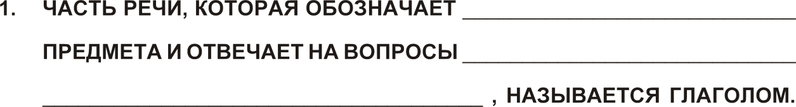

Глагол: уровень 1
действие
что делать?
что сделать?

Slide 3
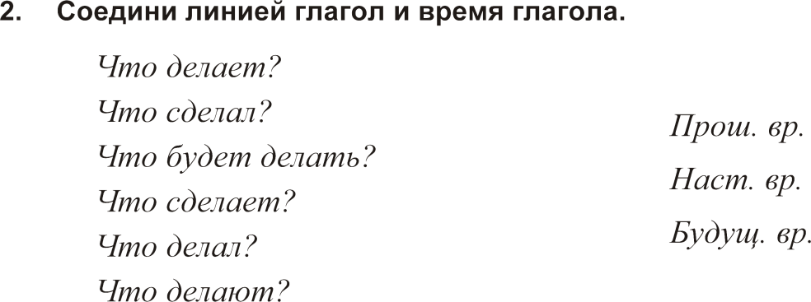
Глагол: уровень 1

Slide 4
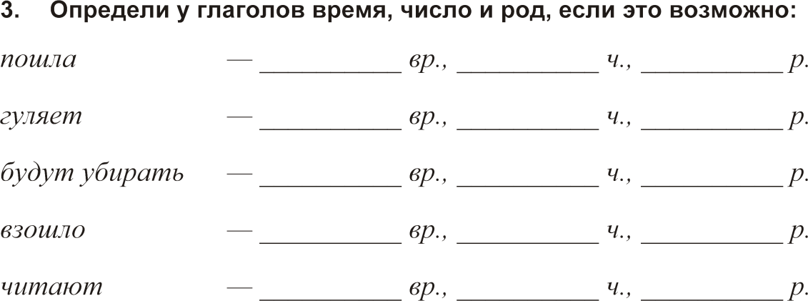
Глагол: уровень 1
прош.
ед.
ж.
наст.
ед.
-
будущ.
мн.
-
прош.
ед.
ср.
наст.
мн.
-

Slide 5
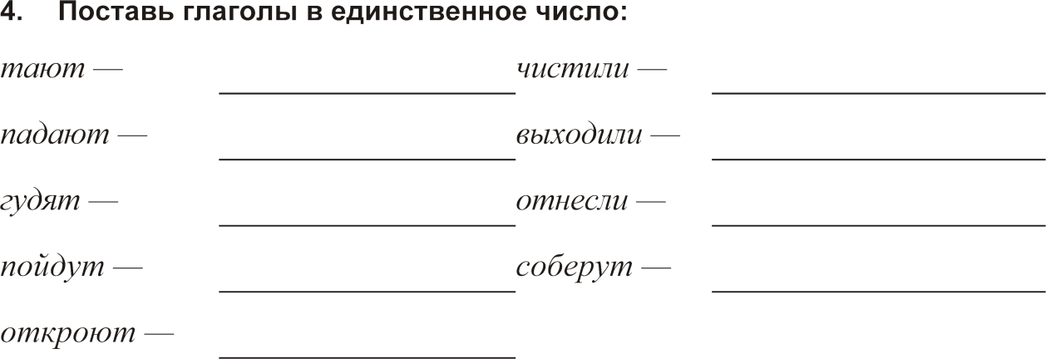
Глагол: уровень 1
тает
чистил
падает
выходил
гудит
отнёс
пойдёт
соберёт
откроет

Slide 6
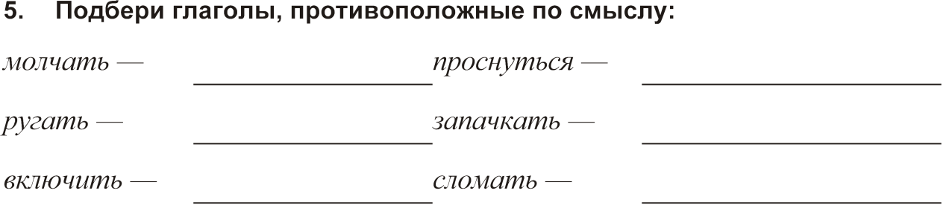
Глагол: уровень 1
говорить
заснуть
хвалить
почистить
выключить
починить

Slide 7
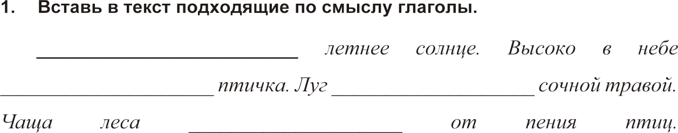
Глагол: уровень 2
Взошло
запела
блестит
зазвенела

Slide 8
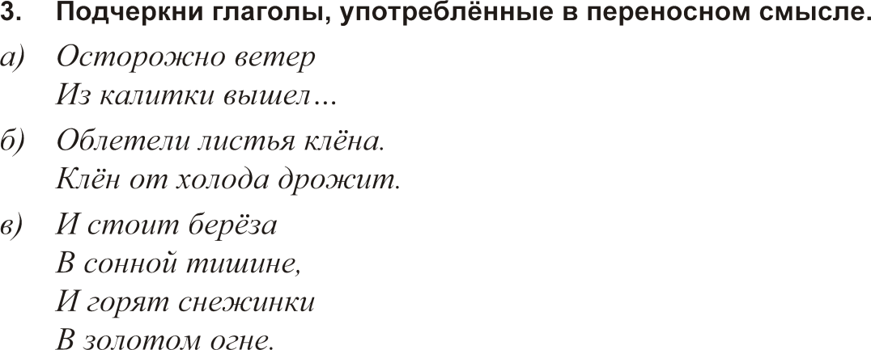
Глагол: уровень 2

Slide 9
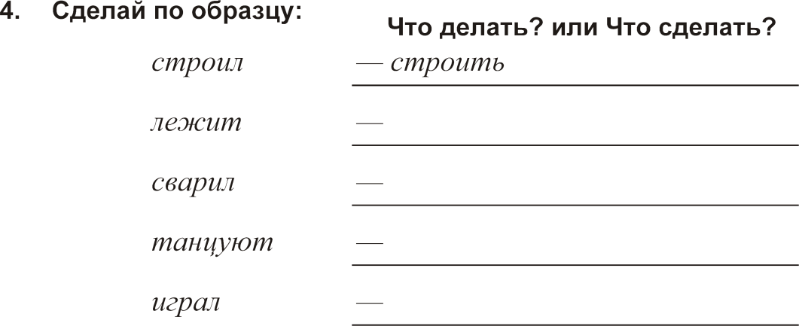
Глагол: уровень 2
лежать
сварить
танцевать
играть

Slide 10
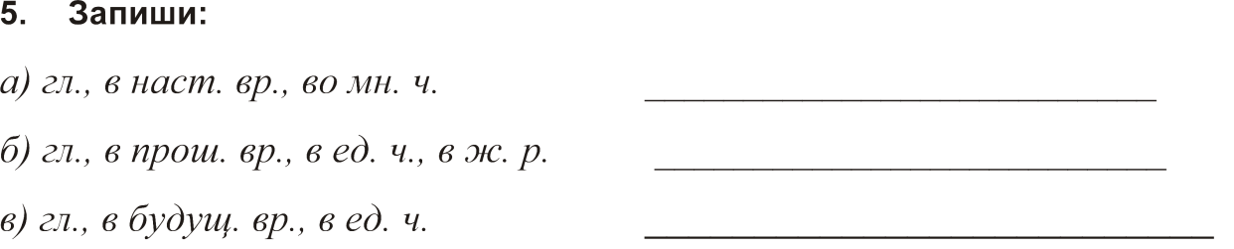
Глагол: уровень 2
учат
лечила
уйдёт

Slide 11
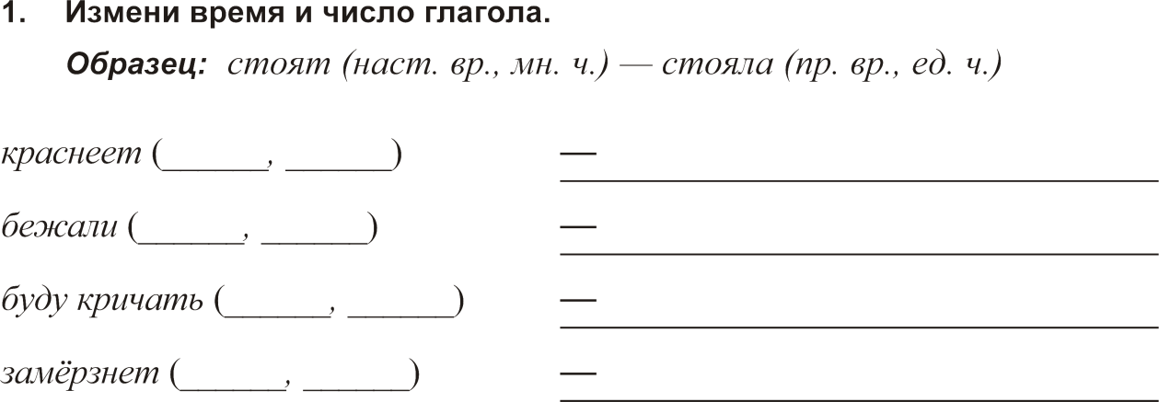
Глагол: уровень 3
наст. ед.
краснели
(прош., мн.)
прош. мн.
бежит
(наст., ед.)
буд. ед.
кричат
(наст., мн.)
буд. ед.
замёрзли
(прош., мн.)

Slide 12
Глагол: уровень 3
гл., в ед. ч., в ж. р., в прош. вр.

Slide 13
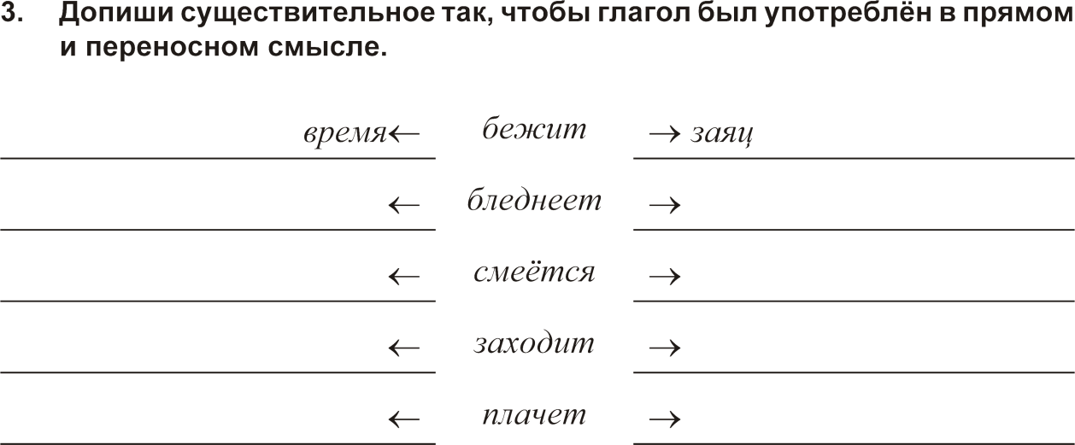
Глагол: уровень 3
чувство
лицо
зорька
зритель
солнце
гость
скрипка
малыш

Slide 14
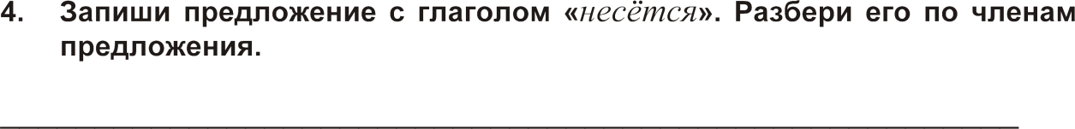
Глагол: уровень 3
Корабль одинокий несётся по просторам моря.

Slide 15
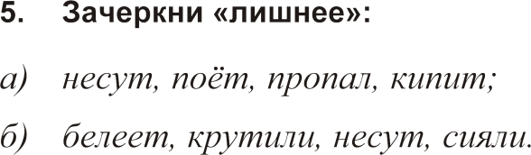
Глагол: уровень 3

